Slide 1
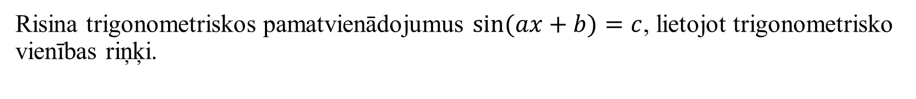

Trigonometriskie pamatvienādojumi $\sin{(ax+b)}=c$
Matemātika I 10. temats
Risina trigonometriskos pamatvienādojumus $\sin{(ax+b)}=c$, lietojot trigonometrisko vienības riņķi.
© Valsts izglītības attīstības aģentūra | ESF+ projekts Nr. 4.2.2.3/1/24/I/001 Pedagogu profesionālā atbalsta sistēmas izveide

Slide 2
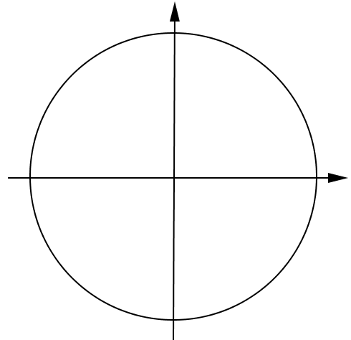
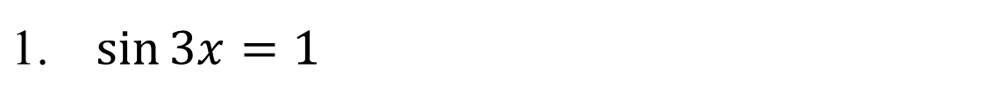
Atrisini vienādojumu!
Matemātika I 10. temats
1. | $$\sin{3x}=1$$
© Valsts izglītības attīstības aģentūra | ESF+ projekts Nr. 4.2.2.3/1/24/I/001 Pedagogu profesionālā atbalsta sistēmas izveide

Slide 3
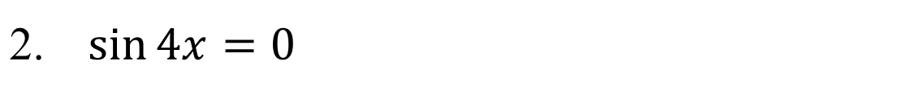
Matemātika I 10. temats
2. | $$\sin{4x}=0$$
© Valsts izglītības attīstības aģentūra | ESF+ projekts Nr. 4.2.2.3/1/24/I/001 Pedagogu profesionālā atbalsta sistēmas izveide

Slide 4
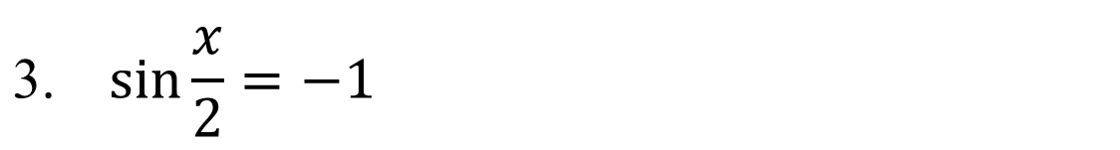
Matemātika I 10. temats
3. | $$\sin{\frac{x}{2}}=−1$$
© Valsts izglītības attīstības aģentūra | ESF+ projekts Nr. 4.2.2.3/1/24/I/001 Pedagogu profesionālā atbalsta sistēmas izveide

Slide 5
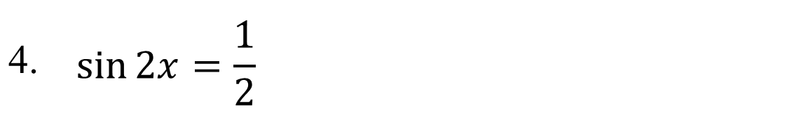
Matemātika I 10. temats
4. | $$\sin{2x}=\frac{1}{2}$$
© Valsts izglītības attīstības aģentūra | ESF+ projekts Nr. 4.2.2.3/1/24/I/001 Pedagogu profesionālā atbalsta sistēmas izveide

Slide 6
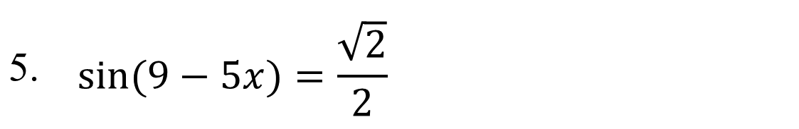
Matemātika I 10. temats
5. | $$\sin{(9−5x)}=\frac{\sqrt{2}}{2}$$
© Valsts izglītības attīstības aģentūra | ESF+ projekts Nr. 4.2.2.3/1/24/I/001 Pedagogu profesionālā atbalsta sistēmas izveide

Slide 7
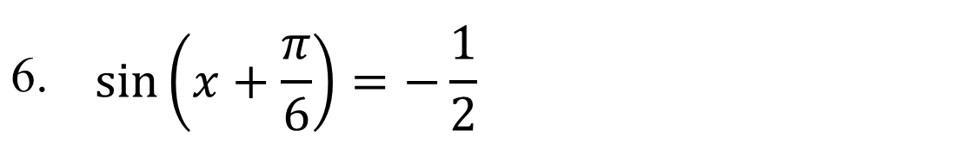
Matemātika I 10. temats
6. | $$\sin\left(x+\frac{π}{6}\right)=−\frac{1}{2}$$
© Valsts izglītības attīstības aģentūra | ESF+ projekts Nr. 4.2.2.3/1/24/I/001 Pedagogu profesionālā atbalsta sistēmas izveide

Slide 8
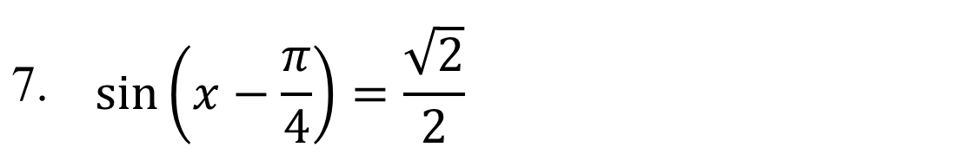
Matemātika I 10. temats
7. | $$\sin\left(x−\frac{π}{4}\right)=\frac{\sqrt{2}}{2}$$
© Valsts izglītības attīstības aģentūra | ESF+ projekts Nr. 4.2.2.3/1/24/I/001 Pedagogu profesionālā atbalsta sistēmas izveide

